Slide 1
校務資訊系統建置案
教育訓練
宏碁股份有限公司
曾麗蓉

Slide 2
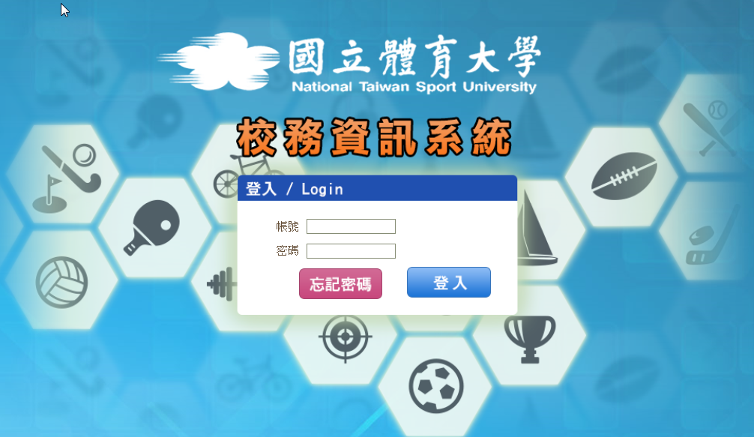
系統登入
1.開啟瀏覽器，連結校務資訊系統簽入。
http://192.83.181.75//NTSU(測試機)
1.輸入[帳號]/[密碼]
1035001/
2.按[登入]鈕

Slide 3
進入『教務系統』
2.點選[教務系統]。

Slide 4
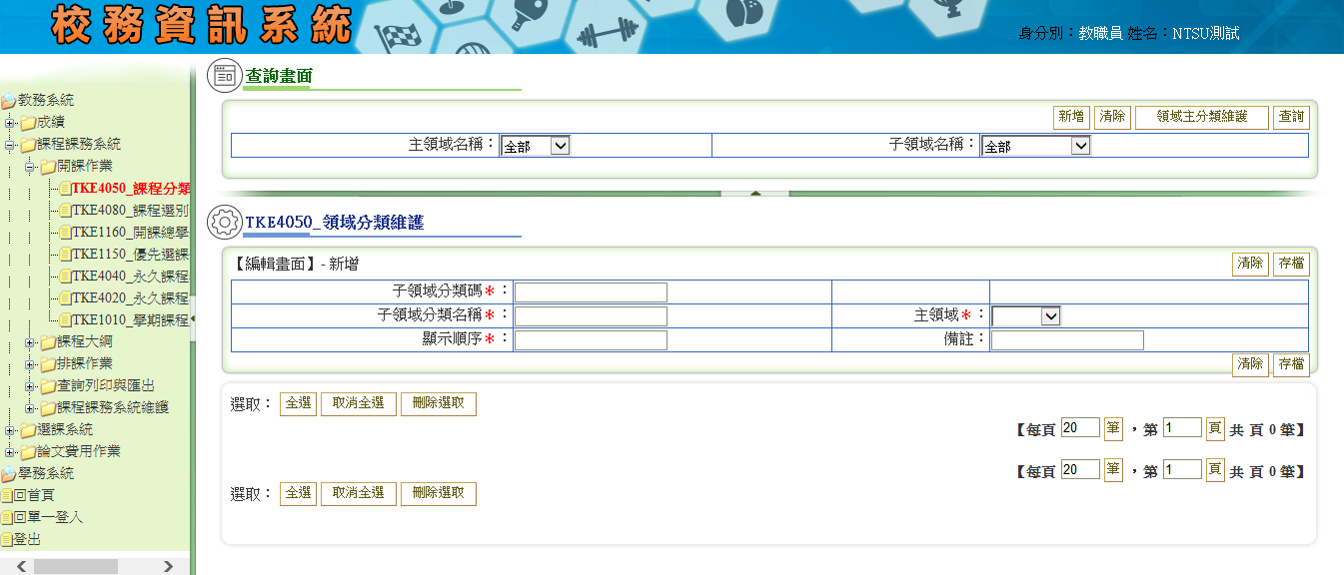
作業畫面介紹
1.顯示身分別/姓名資訊
3.點選作業名稱, 右邊畫面將顯示作業畫面
4.點選後左邊功能選單可先隱藏
6.查詢/編輯的必填欄位名稱都會有＊標示
2.點選"+"可開啟該大項的作業清單

Slide 5
學籍
維護學生資料
ENR3040_
維護個人資料
休/退/復學作業
ENRD140_
休退學表單列印
ENRD150_
審核休退學申請
ENRD160_查詢休/退學申請記錄
學生
系所
學生
學分學程
學生
系所
ENR8040_申請學分學程
ENR8050_審核學分學程申請
學生
ENRF010_
查詢學分學程辦法
ENR8060_申請審核學分學程課程證書
ENR8070_審核學分學程課程證書
ENRF020_查詢個人修讀學程

Slide 6
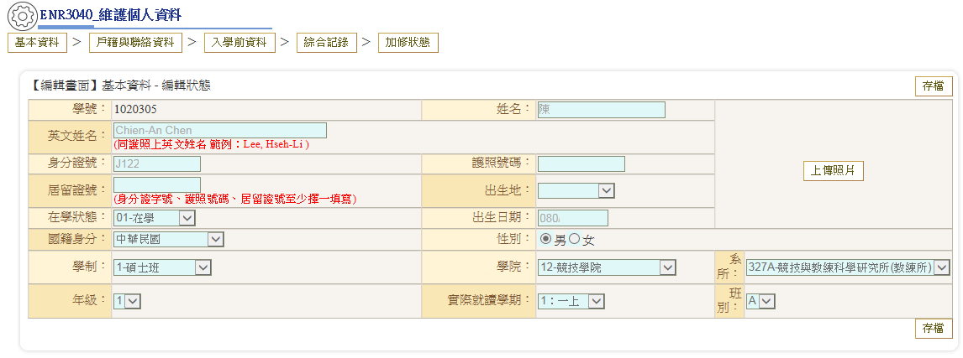
學籍
ENR3040_維護個人資料
分別點選不同頁籤查資料, 可修改後存檔鈕
1.按上傳照片鈕,選取
檔案後按附加鈕
2.按存檔鈕

Slide 7
學籍
ENRD140_休退學表單列印
1.點選申請類別
2.確認休學起始學年期.結束學年期及休學原因(紅色星號欄位)
3.按申請並列印申請單

Slide 8
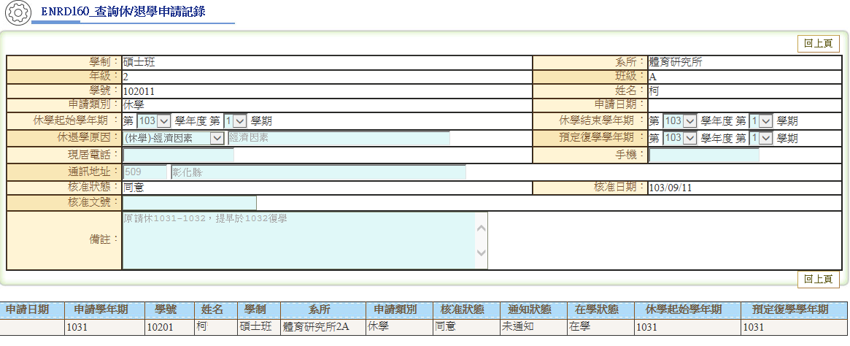
學籍
ENRD160_查詢休/退學申請記錄
1.點選詳
2.可查詢核准狀態及申請資料

Slide 9
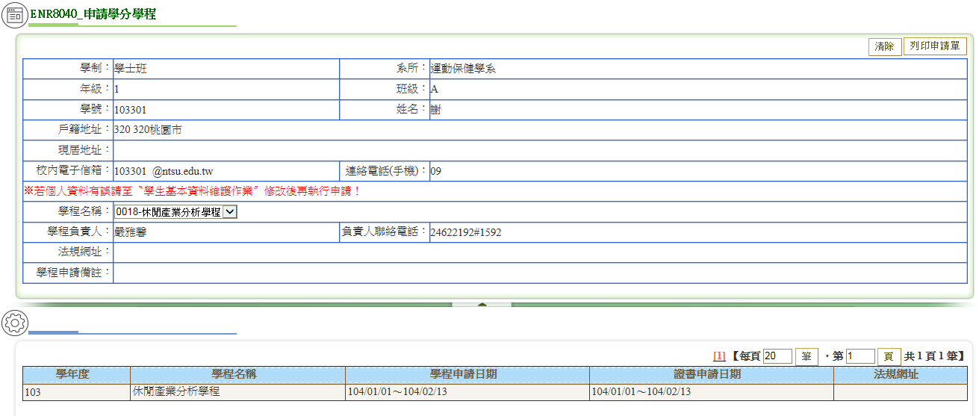
學籍
ENR8040_申請學分學程
1.下拉選取學程名稱
2.按列印申請單鈕
(已申請過要再列印, 按鈕會變成補印申請單)

Slide 10
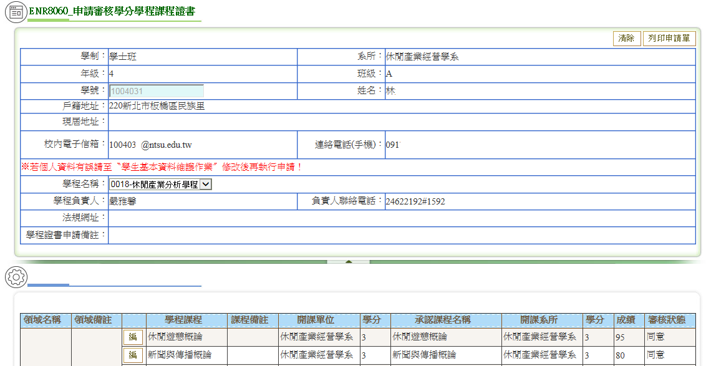
學籍
ENR8060_申請審核學分學程課程證書
1.下拉選取學程名稱
2.按列印申請單鈕
(已申請過要再列印, 按鈕會變成補印申請單)

Slide 11
學籍
ENR8060_申請審核學分學程課程證書
1.下拉選取學程名稱
2.按列印申請單
(已申請過要再列印, 按鈕會變成補印申請單)

Slide 12
學籍
ENRF020_查詢個人修讀學程
1.點選詳
2.可查詢核准狀態及申請資料

Slide 13
學籍
ENRF010_查詢學分學程辦法
1.下拉選開辦單位或學程名稱
2.按查詢可查出學分學程資料

Slide 14
學籍
抵免
ENR6050_
審核抵免學分-系所
ENR6030_
申請抵免學分
ENR6060_審核抵免學分-非系所
ENR6070_
查詢抵免結果
系所/通識
學生
查詢畢業資格
ENRG010_
查詢畢業資格
學生證補發作業
ENRC030_
申請補發學生證
ENRC040_
學生證補發作業管理
ENRC070_查詢學生證補發申請紀錄
學生
教務處
學生

Slide 15
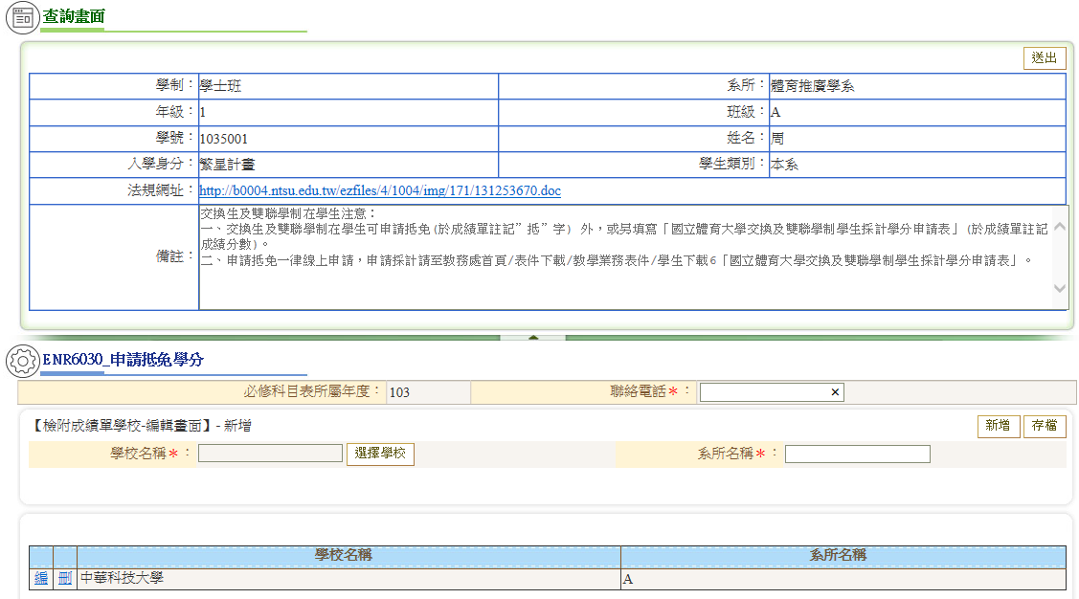
學籍
ENR6030_申請抵免學分
1.確認檢附成績單學校資料
並按存檔鈕
2.針對要抵免科目按增鈕

Slide 16
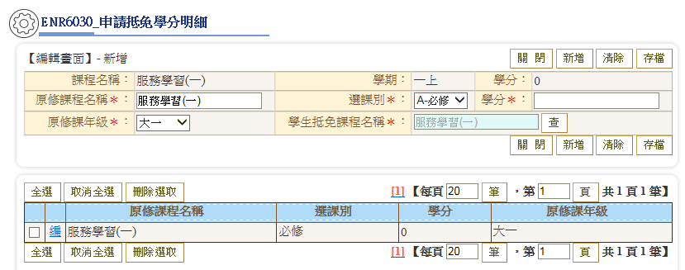
學籍
ENR6030_申請抵免學分
3.確認原修課程名稱及學分(紅色星號欄位)
也可按查鈕開窗帶回課程
4.按存檔鈕, 新增一筆資料到畫面下方
5.按關閉鈕
6. 顯示如下, 把要抵免科目都選完後 , 記得按送出鈕

Slide 17
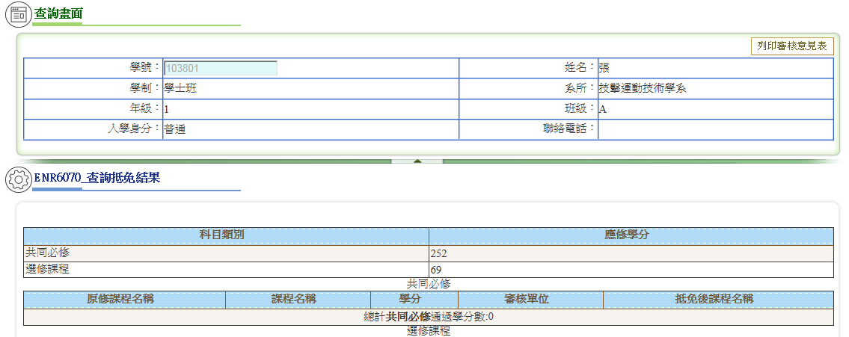
學籍
ENR6070_查詢抵免結果
審核過後可查到抵免結果

Slide 18
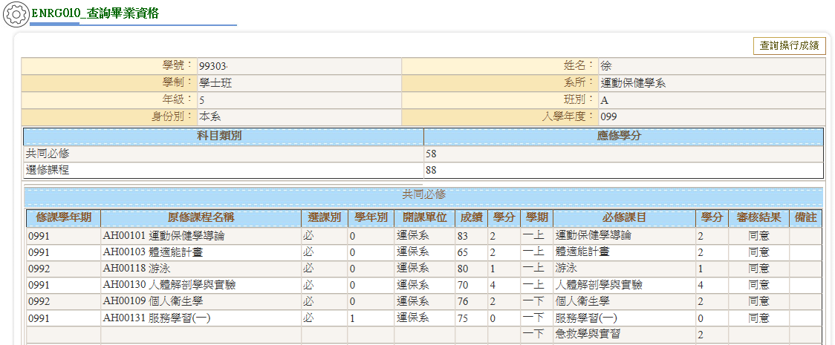
學籍
ENRG010_查詢畢業資格
進入頁面可查到學生所修課程及對應課程計畫表狀況
(入學年>100才可查到)
1.按查詢操行成績可查操行

Slide 19
學籍
ENRC030_ 申請補發學生證
1.輸入聯絡電話及補發原因
2.按申請鈕
(已申請過要再列印, 按鈕會變成補印申請單)

Slide 20
學籍
ENRC070_查詢學生證補發申請記錄
查詢學生證補發申請記錄

Slide 21
選課
學生
TKE2011
線上即時加退選
TKE2040學生線上填寫人工加選
TKE2050學生線上填寫期中退選
TKE1110人工加選整批審核作業
TKE1120期中退選整批審核作業
教務處
TKE2210_
課程課表查詢
TKE2240學生個人選課清單課表列印

Slide 22
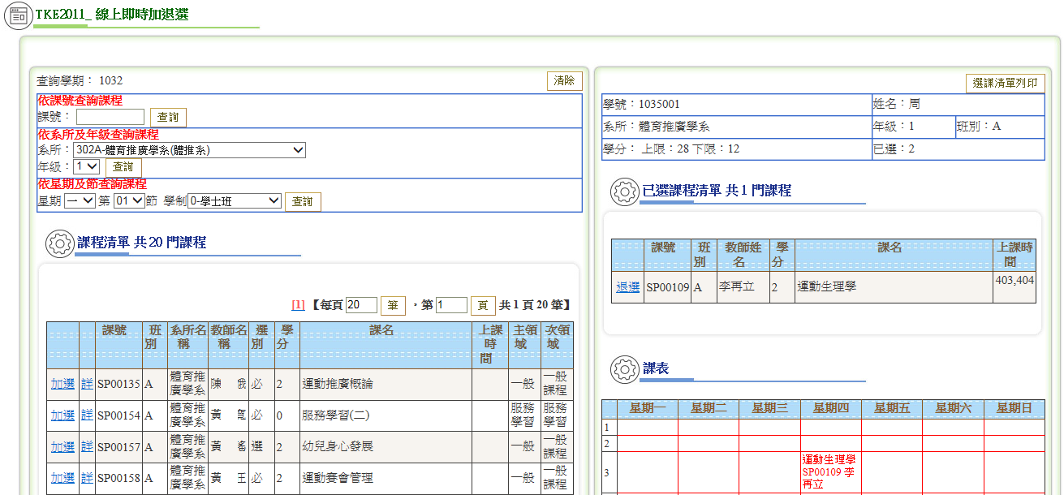
選課
TKE2011_ 線上即時加退選
5.可列印選課清單
3.如要退課, 請按退選
1.輸入查詢條件
2.點加選可加入課程於選課清單,
點詳可查看該門課詳細資料
4.點選某節次, 左方課程清單會顯示該節次所有課程

Slide 23
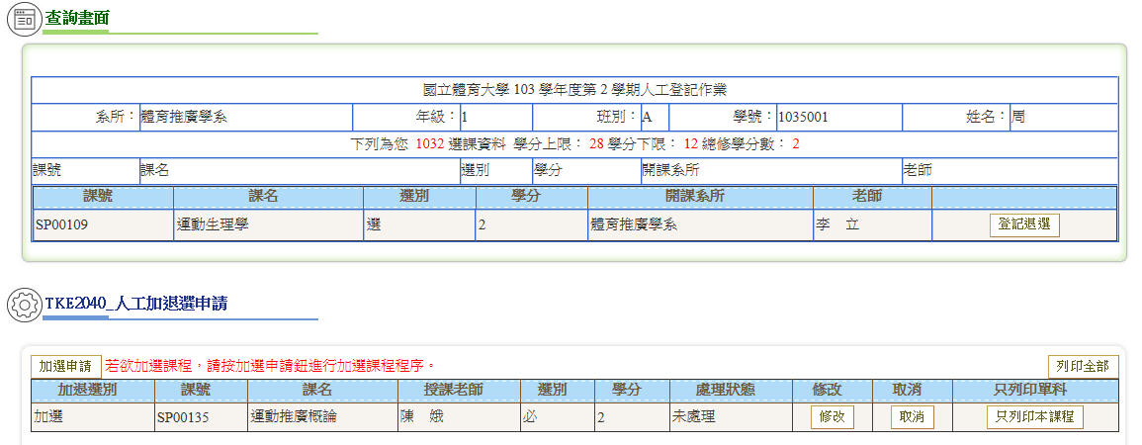
選課
TKE2040_人工加退選申請
1.如要退課, 請按登記退選
5.進行加選請按加選申請鈕
2.已加選過,按修改鈕可改加選原因
3.已加選過,按取消鈕即會刪除該筆
4.已加選過,按只列印本課程鈕可印出加（退）選修科目申請單(欲印多筆, 請利用列印全部鈕)

Slide 24
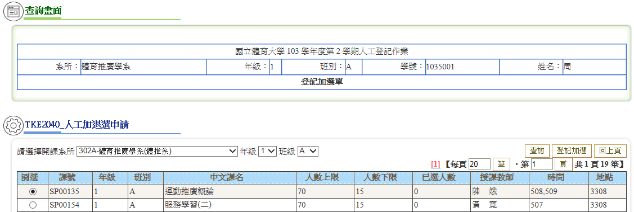
選課
TKE2040_人工加退選申請
6.選擇查詢開課系所
7.按查詢鈕
8.圈選
9.按登記加選鈕

Slide 25
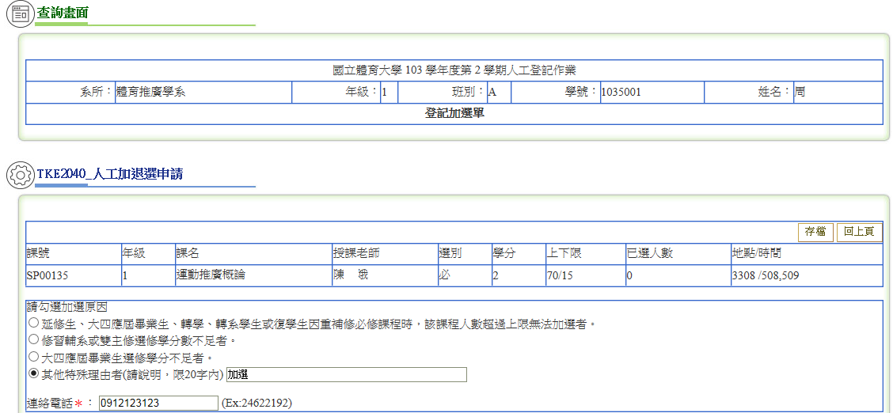
選課
TKE2040_人工加退選申請
10.勾選加選原因及輸入連絡電話
11.按存檔鈕
12.按上一頁鈕返回前頁
並列印加(退)申請單

Slide 26
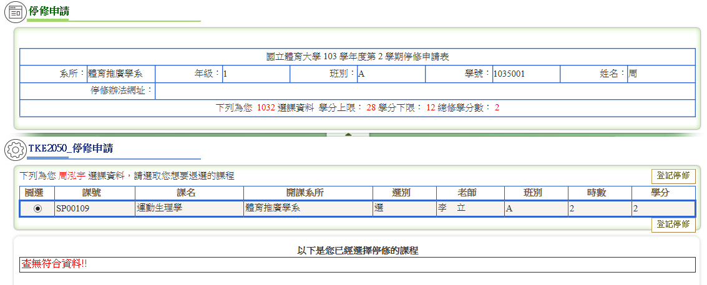
選課
TKE2050_停修申請
2.按登記停修鈕
1.圈選要停修課程

Slide 27
選課
TKE2050_停修申請
4.按確定鈕
3.圈選停修原因及輸入連絡電話

Slide 28
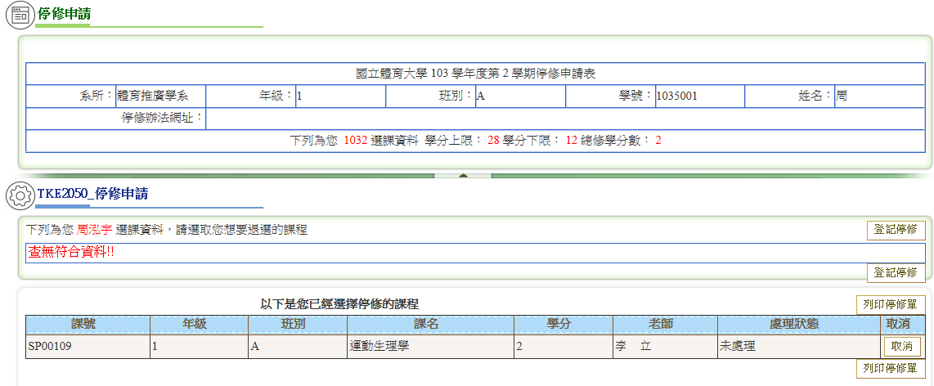
選課
TKE2050_停修申請
5.按列印停修單
6.按取消鈕可將停修申請刪除

Slide 29
選課
TKE2190_領域課程查詢
1.輸入查詢條件
2.按查詢鈕

Slide 30
選課
TKE2210_課程課表查詢/TKE2215_Course Search
1.下拉選查詢課程類別,
依不同類別會顯示不同查詢條件
2.輸入查詢條件, 按開課單位查詢鈕
3.點課號可查課程詳細資料
4.點授課老師姓名可查該老師課表

Slide 31
選課
TKE2240_學生個人選課清單課表列印
1.下拉選學年期
2.按選課清單鈕
3.點課號可查詢課程大綱

Slide 32
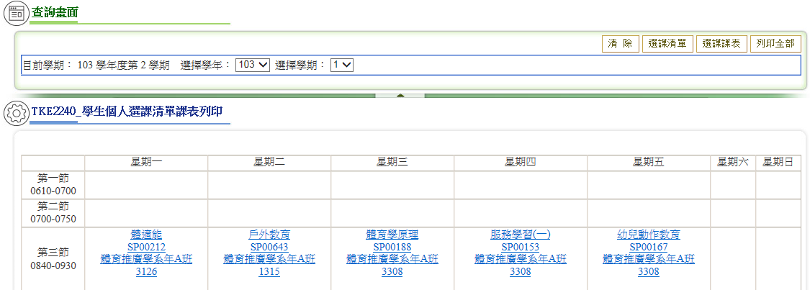
選課
TKE2240_學生個人選課清單課表列印
1.下拉選學年期
2.按選課課表鈕
3.點節次可查詢課程大綱

Slide 33
其他
成績
就貸減免
師資培育
GRD3060_
查詢當學期成績預警
SAC2010_
申請就學貸款
TED5010_維護學生教育專業課程科目表
SAC5010_查詢就學貸款歷年申請資料
TED5020_維護學生專門課程修習科目表
出納繳費
CSH6010_
繳費單查詢及列印
TED7010_查詢教育科目修課狀態
SAC3010_
申請減免補助
獎懲
SRP1010_查詢個人獎懲-操行成績
SAC5020_查詢減免補助歷年申請資料
兵役
SMM1010_維護復學生兵役資料

Slide 34
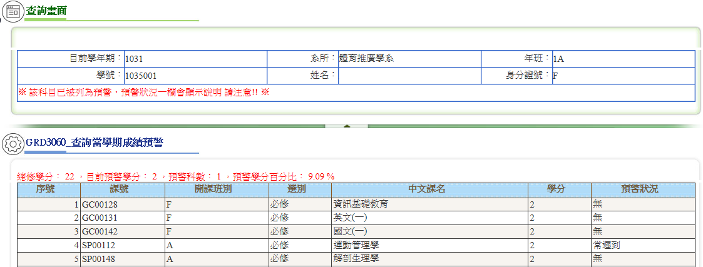
成績
GRD3060_查詢當學期成績預警
查詢當學期成績被預警狀況

Slide 35
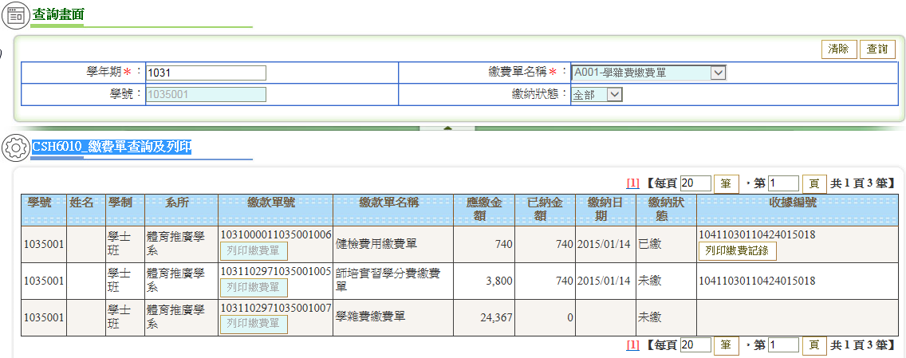
出納繳費
CSH6010_繳費單查詢及列印
查詢繳費單繳納狀態, 若為校內繳費單可列印繳費記錄
查詢不同學年期,請輸入學年期
按查詢鈕

Slide 36
獎懲
SRP1010_查詢個人獎懲-操行成績
查詢學生獎懲記錄

Slide 37
兵役
SMM1010_維護復學生兵役資料
1.輸入畫面欄位後, 按存檔鈕
2.列印兵役調查表印出後送學務處

Slide 38
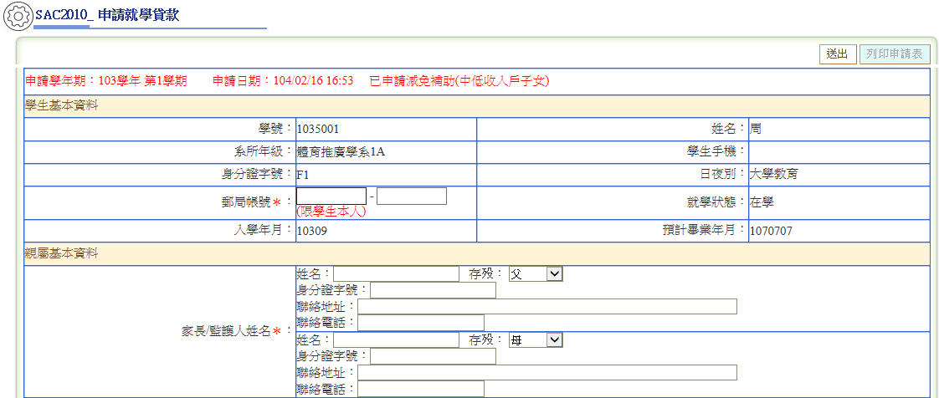
就貸減免
SAC2010_ 申請就學貸款
3.按送出鈕, 並列印申請表
1.輸入學生基本資料/親屬基本資料/關係人基本資料區塊紅色星號欄位
2.輸入貸款資料區 就貸金額

Slide 39
就貸減免
SAC5010_查詢就學貸款歷年申請資料
1.按查詢鈕
2.點詳可查詢申請時詳細資料

Slide 40
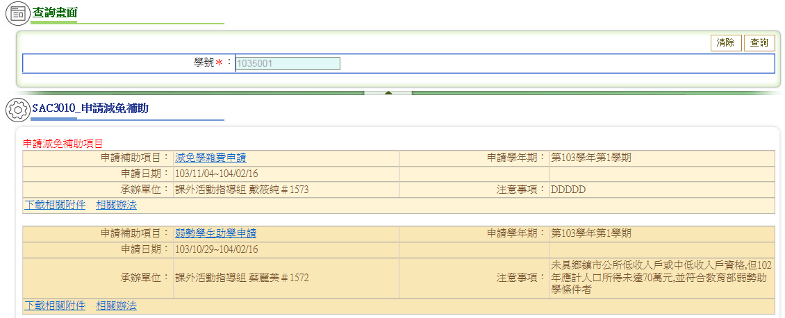
就貸減免
SAC3010_申請減免補助
1.按查詢鈕, 查出可減免項目
2.可點選下載相關附件/相關辦法 查看申請規定
3.點選要申請補助的項目

Slide 41
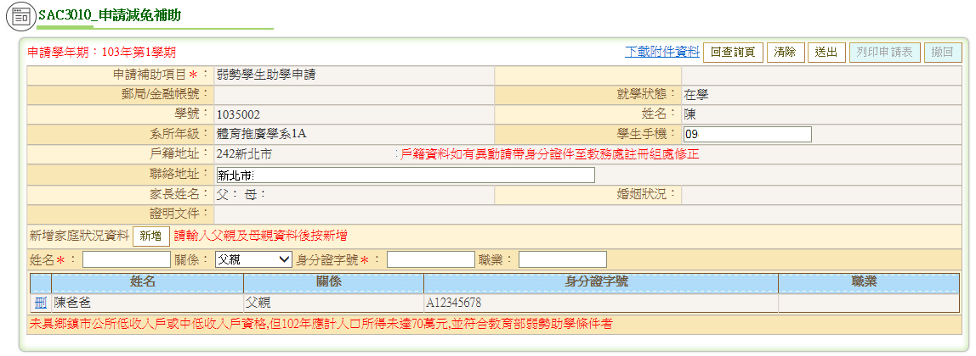
就貸減免
SAC3010_申請減免補助
6.按送出鈕, 並列印申請表
送出後如要取消請按撤回鈕
4.輸入家庭狀況資料, 如: 姓名/關係/身分證字號
輸入後按新增鈕(父親.母親請重覆輸入後,按新增)
5.在畫面下方若有新增多筆會列出, 如要刪除請點刪

Slide 42
就貸減免
SAC5020_查詢減免補助歷年申請資料
1.按查詢鈕
2.點詳可查詢申請時詳細資料

Slide 43
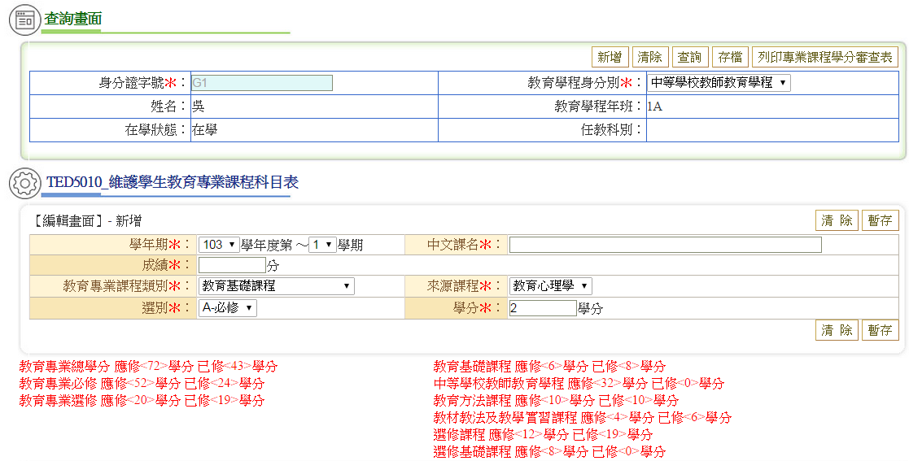
師培
TED5010_維護學生教育專業課程科目表
1.按查詢鈕帶出資料
2.輸入課程資料(紅色星號欄位)
3.按暫存鈕(多筆科目請重覆2.3動作)
4.若有本校已修讀, 可按帶入已修讀教育專業課程
5.要刪除課程請按刪
6.最後請記得按上方存檔鈕, 並列印報表

Slide 44
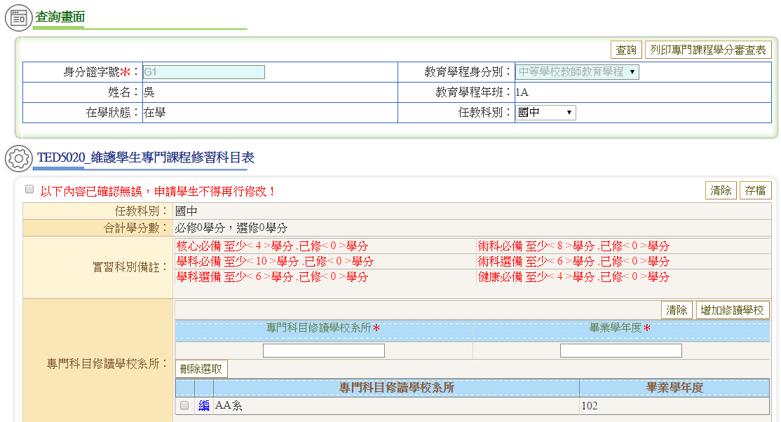
師培
TED5020_維護學生專門課程修習科目表
1.按查詢鈕帶出資料
2.輸入修讀系所(紅色星號欄位)
3.按增加修讀學校鈕
3.輸入修讀資訊(紅色星號欄位)
4.按增加專門科目鈕, 若有已修課程可利用帶入已修讀課程
5.完成後可按上方列印報表

Slide 45
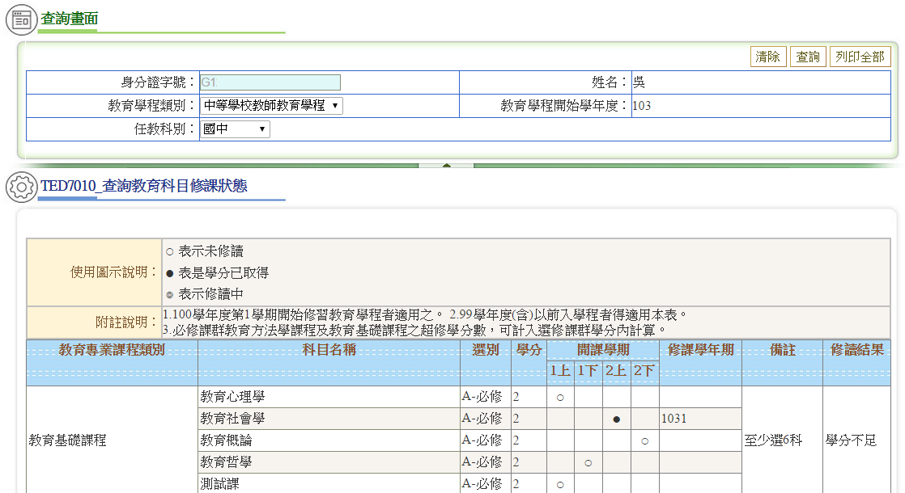
師培
TED7010_查詢教育科目修課狀態
1.輸入查詢條件
2.按查詢鈕

Slide 46
實機操作

Slide 47
感謝聆聽，敬請指教

